Slide 1

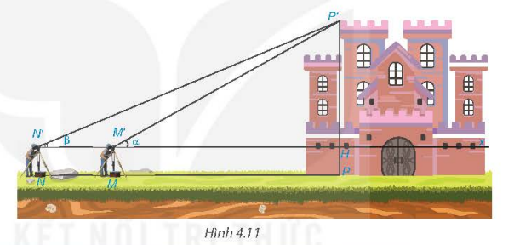
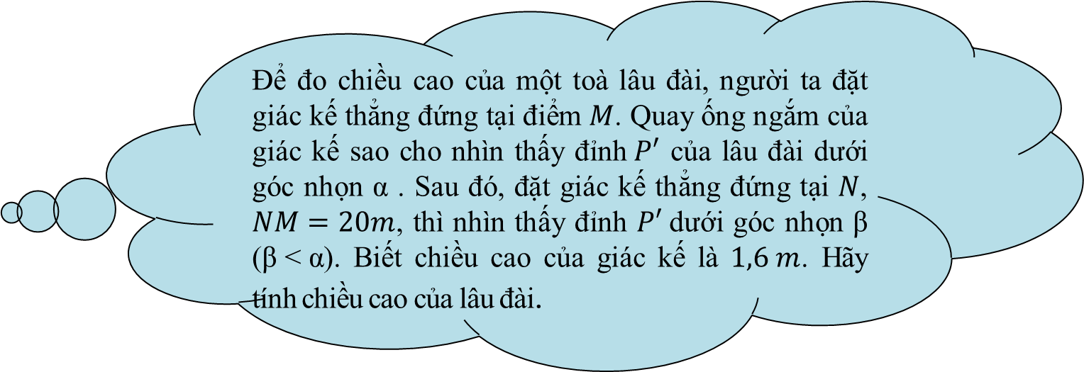
Để đo chiều cao của một toà lâu đài, người ta đặt giác kế thẳng đứng tại điểm $M$. Quay ống ngắm của giác kế sao cho nhìn thấy đỉnh$P′$ của lâu đài dưới góc nhọn $\text{α}$ . Sau đó, đặt giác kế thẳng đứng tại $N$, $NM=20m$, thì nhìn thấy đỉnh $P′$dưới góc nhọn $\text{β}$ ($\text{β}\text{ < }\text{α}$). Biết chiều cao của giác kế là $1,6 m$. Hãy tính chiều cao của lâu đài.

Slide 2
Bài học hôm nay, chúng ta sẽ giải quyết được vấn đề này.

Slide 3

CHƯƠNG IV: HỆ THỨC LƯỢNG
TRONG TAM GIÁC VUÔNG
BÀI 12: MỘT SỐ HỆ THỨC VỀ CẠNH VÀ GÓC TRONG TAM GIÁC VUÔNG VÀ ỨNG DỤNG (Tiết1)

Slide 4

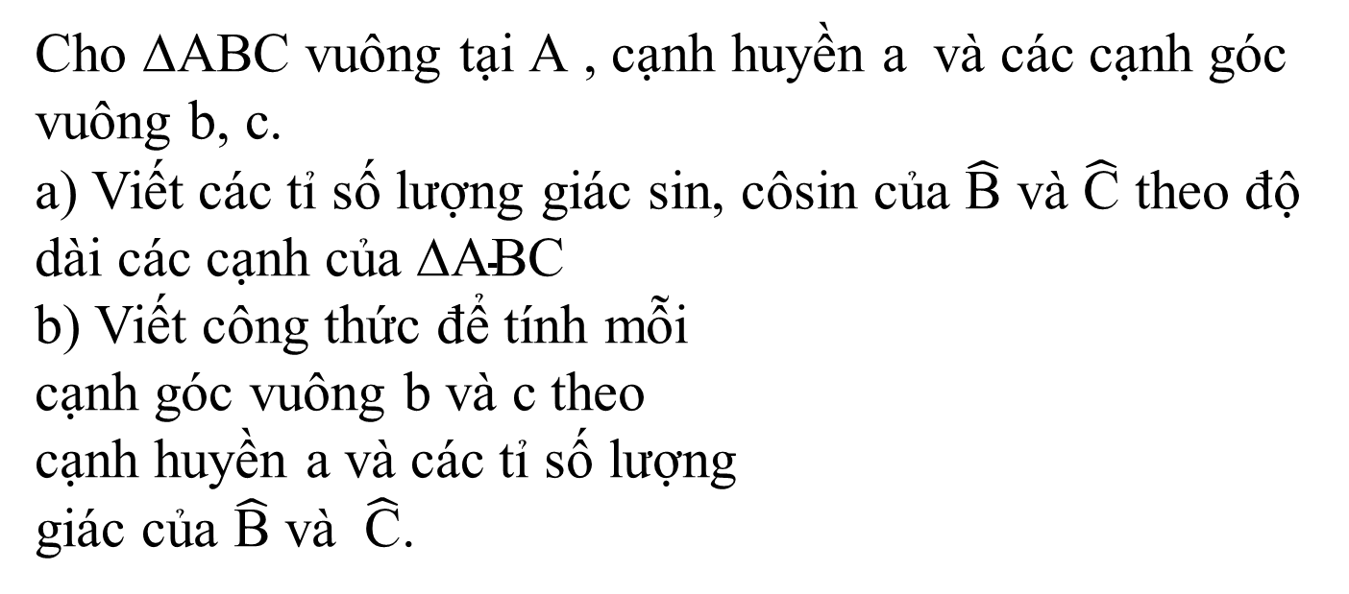
BÀI 12: MỘT SỐ HỆ THỨC VỀ CẠNH VÀ GÓC TRONG TAM GIÁC VUÔNG VÀ ỨNG DỤNG (Tiết 1)
1. Hệ thức giữa cạnh huyền và cạnh góc vuông
Cho $\text{∆}\text{ABC}$ vuông tại $\text{A}$ , cạnh huyền $\text{a}$ và các cạnh góc vuông $\text{b}\text{, }\text{c}$.
a) Viết các tỉ số lượng giác sin, côsin của $\hat{\text{B}}$ và $\hat{\text{C}}$ theo độ dài các cạnh của $\text{∆}\text{ABC}$
b) Viết công thức để tính mỗi
cạnh góc vuông $\text{b}$ và $\text{c}$ theo
cạnh huyền a và các tỉ số lượng
giác của $\hat{\text{B}}$ và $\hat{\text{C}}$.
Notes:
HS hoạt động theo nhóm:
chia lớp thành 2 đội, chơi viết công thức theo hình thức tiếp sức, mỗi học sinh trong đội sẽ chạy lên bản viết 1 công thức, sau đó chạy về đội mình chuyền bút cho thành viên khác, cho đến khi hoàn thành bài tập (hoặc hết thời gian là 1p30s)
Đội nào viết đúng hơn và nhanh hơn là đội chiến thắng

Slide 5
BÀI 12: MỘT SỐ HỆ THỨC VỀ CẠNH VÀ GÓC TRONG TAM GIÁC VUÔNG VÀ ỨNG DỤNG (Tiết 1)
Thực hiện hoạt động nhóm bằng trò chơi “Tiếp Sức”
- Thể lệ:
+ Lớp trưởng chia lớp thành 2 đội, mỗi đội được phát một viên phấn, thành viên trong đội được lên viết 1 công thức theo yêu cầu đề bài trên phần bảng của đội mình, viết xong chạy về và chuyền phấn cho đồng đội khác.
+ Thời gian thi đấu trong 1 phút 30 giây.
+ Đội chiến thắng là đội viết được nhiều công thức đúng, và thời gian hoàn thành nhanh hơn.

Slide 6
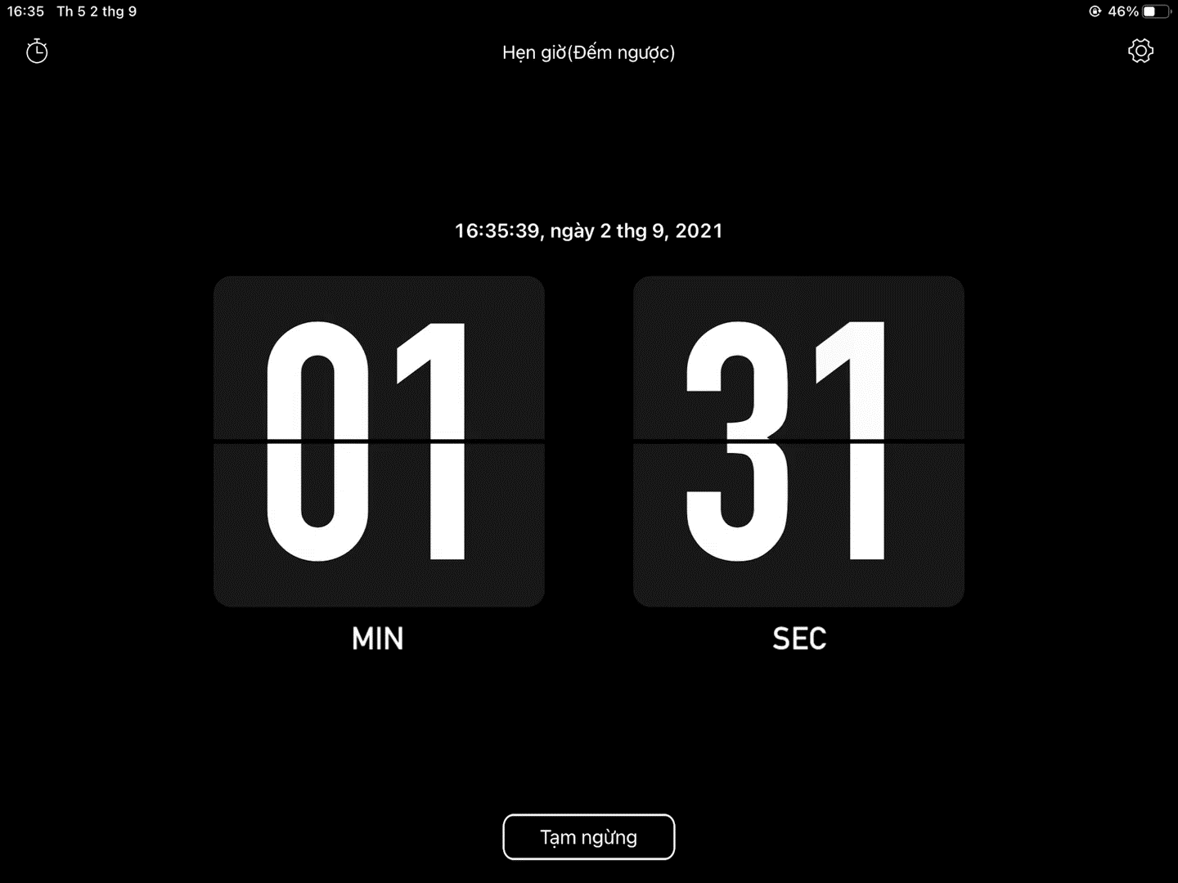
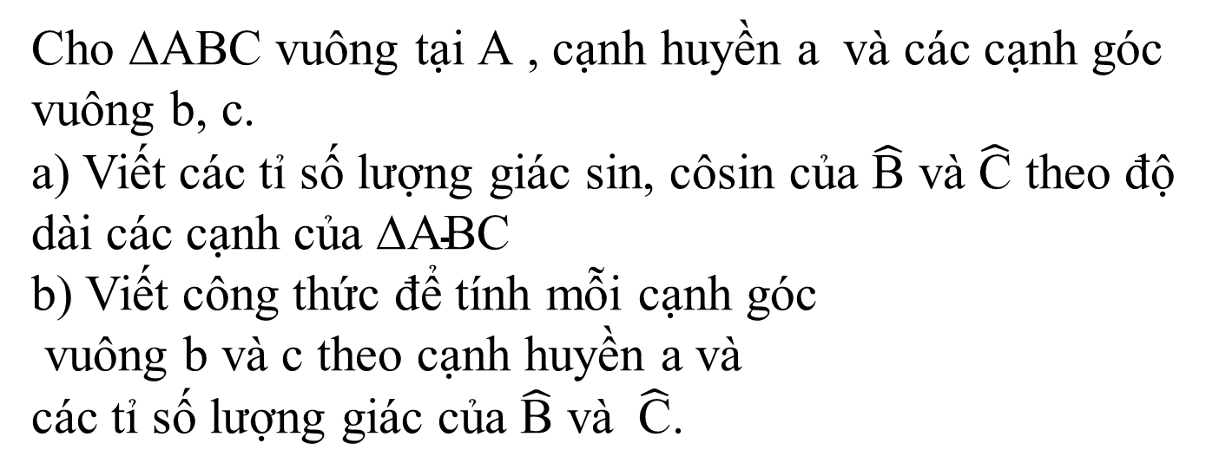
Cho $\text{∆}\text{ABC}$ vuông tại $\text{A}$ , cạnh huyền $\text{a}$ và các cạnh góc vuông $\text{b}\text{, }\text{c}$.
a) Viết các tỉ số lượng giác sin, côsin của $\hat{\text{B}}$ và $\hat{\text{C}}$ theo độ dài các cạnh của $\text{∆}\text{ABC}$
b) Viết công thức để tính mỗi cạnh góc
vuông $\text{b}$ và $\text{c}$ theo cạnh huyền a và
các tỉ số lượng giác của $\hat{\text{B}}$ và $\hat{\text{C}}$.

Slide 7


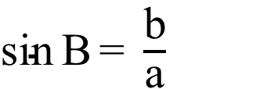

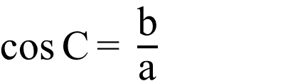

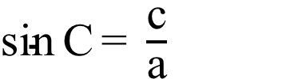

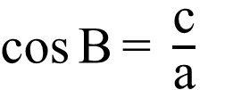

Xét $\text{∆}\text{ABC}$ vuông tại $\text{A}$ với $\text{BC}\text{ = }\text{a}\text{; }\text{A}\text{B}\text{ = }\text{c}\text{; }\text{AC}\text{ = }\text{b}\text{,}$ ta có:
$\text{sin}{\text{B}}\text{= }\frac{\text{b}}{\text{a}}$
b)
a)
$$\text{b}\text{ = }\text{a}\text{.}\text{sin}{\text{B}}$$
$$\text{b}\text{ = }\text{a} \text{.}\text{sin}{\text{B}} \text{= }\text{a}\text{.}\text{cos}{\text{C}}$$
$$\text{c} \text{= } \text{a} \text{.}\text{sin}{\text{C}} \text{= }\text{a}\text{.}\text{cos}{\text{B}}$$
$\text{cos}{\text{B}}\text{= }\frac{\text{c}}{\text{a}}$
$$\text{c}\text{ = }\text{a}\text{.}\text{cos}{\text{B}}$$
cạnh góc vuông
cạnh huyền
góc đối
góc kề
$\text{sin}{\text{C}}\text{= }\frac{\text{c}}{\text{a}}$
$$\text{c}\text{ = }\text{a}\text{.}\text{sin}{\text{C}}$$
$\text{cos}{\text{C}}\text{= }\frac{\text{b}}{\text{a}}$
$$\text{b}\text{ = }\text{a}\text{.}\text{cos}{\text{C}}$$

Slide 8
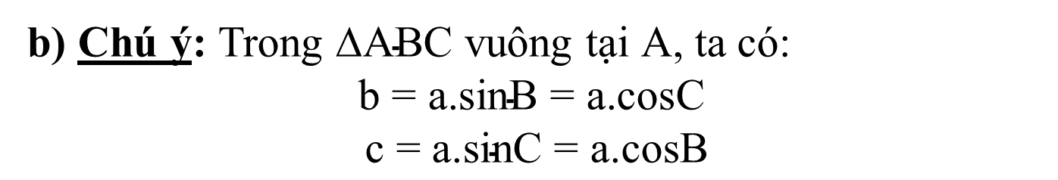
BÀI 12: MỘT SỐ HỆ THỨC VỀ CẠNH VÀ GÓC TRONG TAM GIÁC VUÔNG VÀ ỨNG DỤNG (Tiết 1)
1. Hệ thức giữa cạnh huyền và cạnh góc vuông
a) Định lí:
Trong tam giác vuông, mỗi cạnh góc vuông bằng cạnh huyền nhân với sin góc đối hoặc nhân với côsin góc kề.
b) Chú ý: Trong $\text{∆}\text{ABC}$ vuông tại $\text{A}$, ta có:
$$\text{b}\text{ = }\text{a}\text{.}\text{sinB}\text{ = }\text{a}\text{.}\text{cosC}$$
$$\text{c} \text{=} \text{a}\text{.}\text{sinC}\text{ = }\text{a}\text{.}\text{cosB}$$
Notes:
- HĐ cá nhân, cho HS nêu định lí và lập lại công thức.

Slide 9
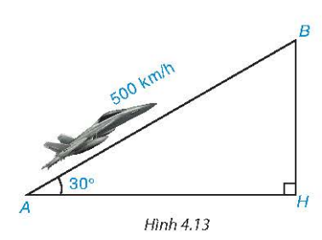
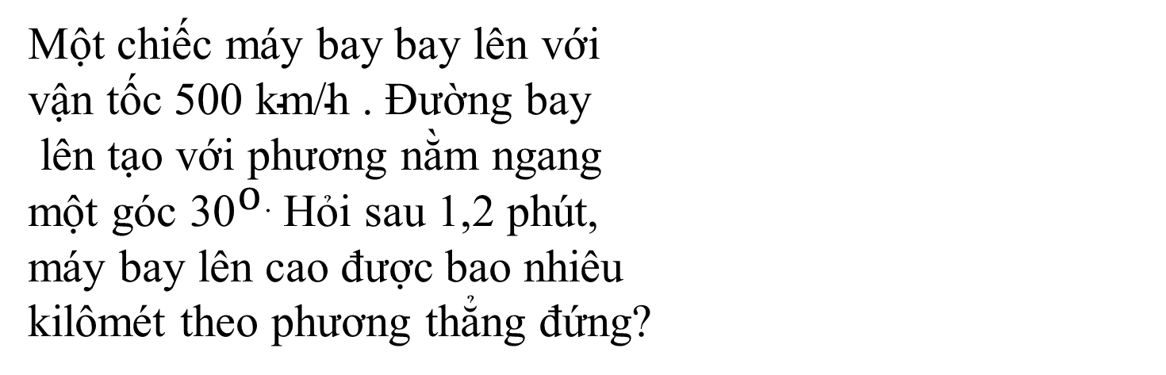
BÀI 12: MỘT SỐ HỆ THỨC VỀ CẠNH VÀ GÓC TRONG TAM GIÁC VUÔNG VÀ ỨNG DỤNG (Tiết 1)
1. Hệ thức giữa cạnh huyền và cạnh góc vuông
c) Ví dụ 1 (sgk/trang 75)
Một chiếc máy bay bay lên với
vận tốc $\text{500 }\text{km}\text{/}\text{h}$ . Đường bay
lên tạo với phương nằm ngang
một góc ${\text{30}}^{\text{o}}$. Hỏi sau $\text{1,2}$ phút,
máy bay lên cao được bao nhiêu
kilômét theo phương thẳng đứng?
Hoạt động cá nhân, một bạn lên chữa bài, thực hiện trong 5 phút.
Notes:
HS thực hiện theo nhóm đôi

Slide 10
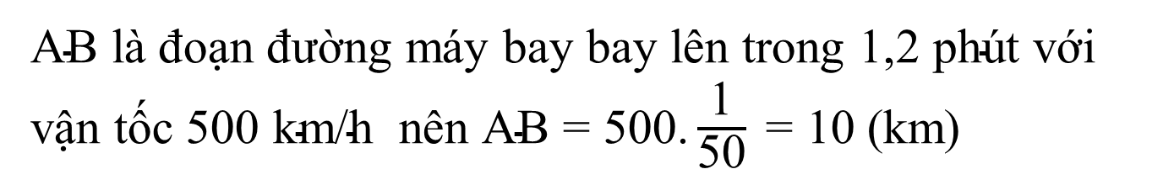
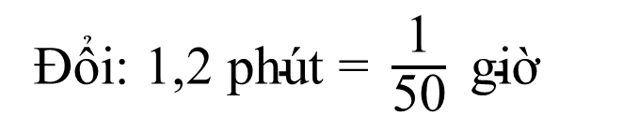
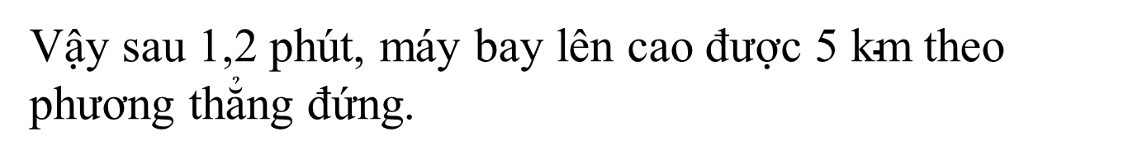
Giải:
Đổi: $\text{1,2 }\text{ph}\text{ú}\text{t}\text{ = }\frac{\text{1}}{\text{50}} \text{gi}\text{ờ}$
$\text{AB}$ là đoạn đường máy bay bay lên trong $\text{1,2 }\text{ph}\text{ú}\text{t}$ với vận tốc $\text{500 }\text{km}\text{/}\text{h}$ nên $\text{AB}\text{ = 500.}\frac{\text{1}}{\text{50}} \text{= 10}$ (km)
Xét $\text{∆} \text{ABH}$ vuông tại $\text{H}$, có:
$\text{BH}\text{ = }\text{AB}\text{. }\text{sinA}\text{ = 10.}\text{sin}{\text{30 = 10.}\frac{\text{1}}{\text{2} }\text{ = 5 (}\text{km}\text{)}}$
Vậy sau $\text{1,2}$ phút, máy bay lên cao được $\text{5 }\text{km}$ theo phương thẳng đứng.

Slide 11

BÀI 12: MỘT SỐ HỆ THỨC VỀ CẠNH VÀ GÓC TRONG TAM GIÁC VUÔNG VÀ ỨNG DỤNG (Tiết 1)
HOẠT ĐỘNG
LUYỆN TẬP

Slide 12
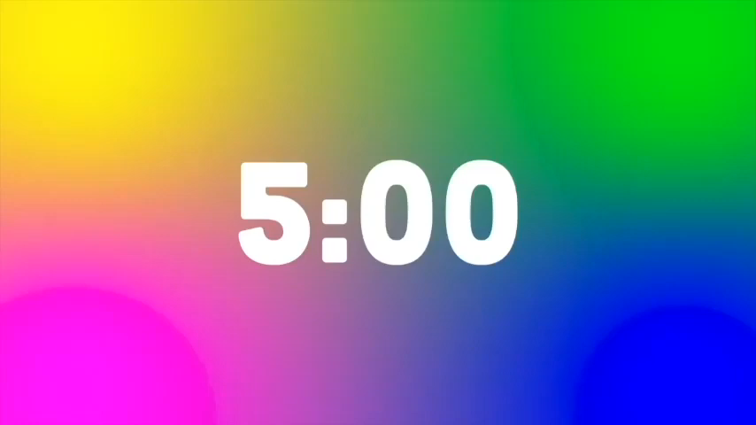
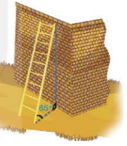
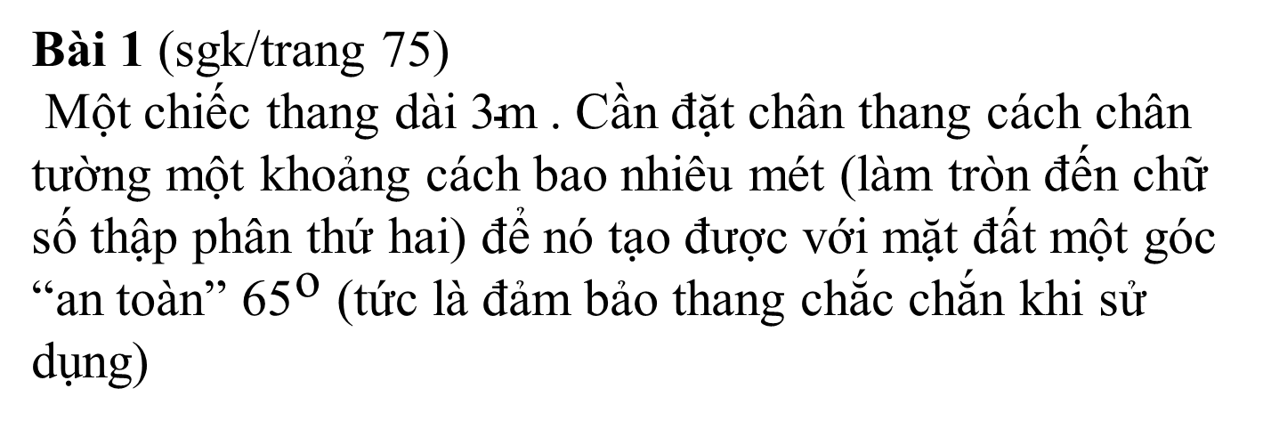
BÀI 12: MỘT SỐ HỆ THỨC VỀ CẠNH VÀ GÓC TRONG TAM GIÁC VUÔNG VÀ ỨNG DỤNG (Tiết 1)
Bài 1 (sgk/trang 75)
Một chiếc thang dài $\text{3}\text{m}$ . Cần đặt chân thang cách chân tường một khoảng cách bao nhiêu mét (làm tròn đến chữ số thập phân thứ hai) để nó tạo được với mặt đất một góc “an toàn” ${\text{65}}^{\text{o}}$ (tức là đảm bảo thang chắc chắn khi sử dụng)
Hoạt động cá nhân, một bạn lên chữa bài, thực hiện trong 5 phút.
Notes:
HS thực hiện cá nhân, 1 bạn lên bảng chữa bài

Slide 13
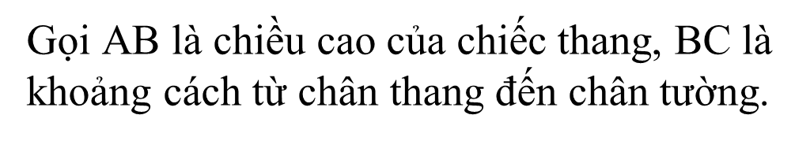
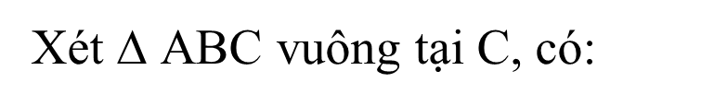
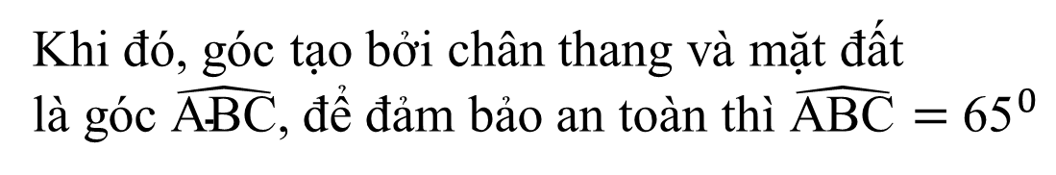
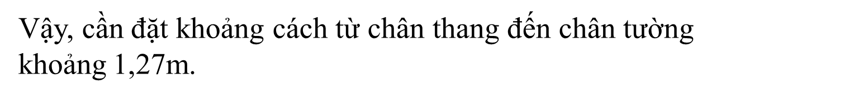
BÀI 12: MỘT SỐ HỆ THỨC VỀ CẠNH VÀ GÓC TRONG TAM GIÁC VUÔNG VÀ ỨNG DỤNG (Tiết 1)
Giải:
Gọi $\text{AB}$ là chiều cao của chiếc thang, $\text{BC}$ là khoảng cách từ chân thang đến chân tường.
Khi đó, góc tạo bởi chân thang và mặt đất
là góc $\hat{\text{ABC}}$, để đảm bảo an toàn thì $\hat{\text{ABC}}=$ ${\text{65}}^{0}$
Xét $\text{∆} \text{ABC}$vuông tại $\text{C}$, có:
$\text{BC}\text{ = }\text{AB}\text{. }\text{cosB}\text{ = 3.}\text{cos} {\text{65}}^{0}{\text{≈} \text{1,27 (}\text{m}\text{)}}$
Vậy, cần đặt khoảng cách từ chân thang đến chân tường khoảng$\text{1,27}$m.

Slide 14
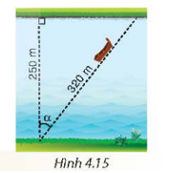
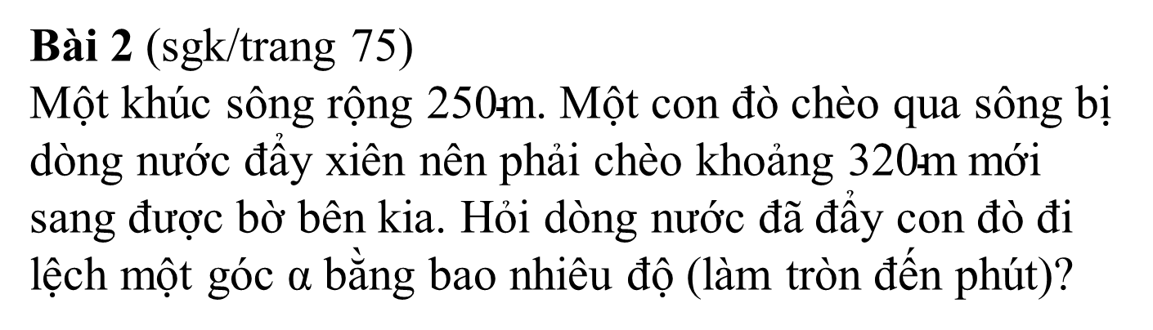
BÀI 12: MỘT SỐ HỆ THỨC VỀ CẠNH VÀ GÓC TRONG TAM GIÁC VUÔNG VÀ ỨNG DỤNG (Tiết 1)
Bài 2 (sgk/trang 75)
Một khúc sông rộng $\text{250}\text{m}$. Một con đò chèo qua sông bị dòng nước đẩy xiên nên phải chèo khoảng $\text{3}\text{20}\text{m}$ mới sang được bờ bên kia. Hỏi dòng nước đã đẩy con đò đi lệch một góc $\text{α}$ bằng bao nhiêu độ (làm tròn đến phút)?
Hoạt động cá nhóm (6 HS) trong 5 phút, làm vào phiếu học tập và 1 nhóm lên bảng báo cáo.
Notes:
HS hoạt động nhóm 6 (6 hs 1 nhóm), làm vào phiếu học tập và lên bảng báo cáo

Slide 15
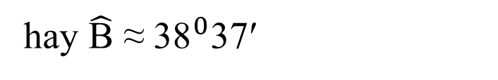
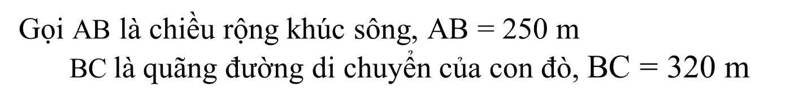
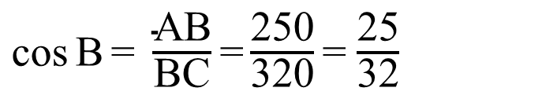
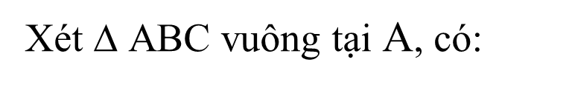
Gọi $\text{AB}$ là chiều rộng khúc sông, $\text{AB}\text{ = 250 }\text{m}$
$\text{BC}$là quãng đường di chuyển của con đò, $\text{BC}\text{ = 320 }\text{m}$
Khi đó, dòng nước đã đẩy con đò lệch đi một góc $\hat{\text{ABC}}.$
Xét $\text{∆} \text{ABC}$ vuông tại $\text{A}$, có:
$\text{cos}{\text{B}}\text{= }\frac{\text{AB}}{\text{BC}}\text{=}\frac{\text{250}}{\text{320}}\text{=}$ $\frac{\text{25}}{\text{32}}$
hay $\hat{\text{B}} \text{≈}$ ${\text{38}}^{0}\text{37′}$
Vậy, dòng nước đã đẩy con đò lệch đi một góc khoảng ${\text{38}}^{0}\text{37′}$

Slide 16

HOẠT ĐỘNG
VẬN DỤNG
Notes:
Gợi ý: Đưa ra bài toán thực tế có kèm hướng dẫn ban đầu đối với bài toán để học sinh về nhà tư duy tiếp hoặc giải quyết tại lớp nếu có thời gian.

Slide 17
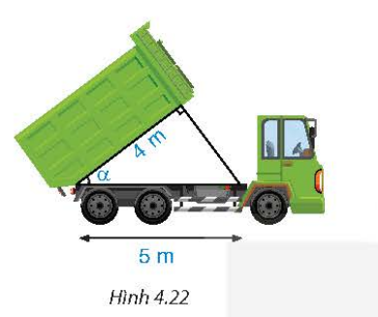
BÀI 12: MỘT SỐ HỆ THỨC VỀ CẠNH VÀ GÓC TRONG TAM GIÁC VUÔNG VÀ ỨNG DỤNG (Tiết 1)
Bài 4.9 (sgk/trang 77)
Tính góc nghiêng $\text{α}$ của thùng xe chở rác trong hình 4.22?
Hoạt động nhóm theo cặp, cặp nào nhanh nhất, đúng nhất được cộng 1 điểm thưởng. Thời gian tối đa để hoàn thành bài là 5 phút.

Slide 18
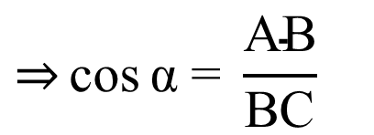
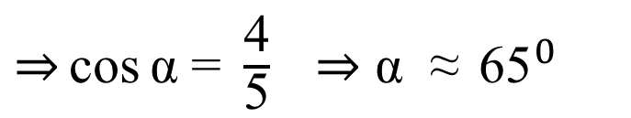

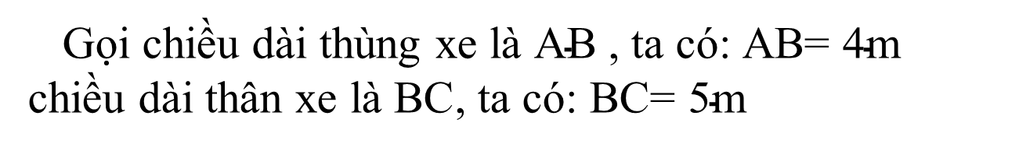
Giải:
Gọi chiều dài thùng xe là $\text{AB}$ , ta có: $\text{AB}\text{= }\text{4}\text{m}$ chiều dài thân xe là $\text{BC}$, ta có: $\text{BC}\text{=} \text{5}\text{m}$
Theo hình vẽ, $\text{∆ }\text{ABC}$vuông tại $\text{A}$
$$\text{⇒}\text{cos}{\text{α}\text{ = }\frac{\text{AB}}{\text{BC}}}$$
$\text{⇒}\text{cos}{\text{α}\text{ = }\frac{\text{4}}{\text{5}}} \text{⇒ }\text{α}\text{ ≈}$ ${ \text{65}}^{0}$

Slide 19


HƯỚNG DẪN HỌC Ở NHÀ
Ôn lại công thức hệ thức liên hệ giữa cạnh huyền và cạnh góc vuông.
Làm bài tập 4.12 SGK trang 10.
Tìm hiểu trước bài 12 mục “Hệ thức giữa hai cạnh góc vuông”

Slide 20
THE END

